Slide 1
ВИТАМИНЫ
B_{1,} B_{2,} B_{5,} B_{6,} B_{9,} B_{12,} B₁₃

Slide 2
ИЗ ИСТОРИИ…
Витамины - это органические вещества, поступающие в организмы человека и животных с пищей или синтезируемые ими, необходимые для нормального обмена веществ.
Витамины открыты Н. И. Луниным в 1880 году.
Первым выделил витамин в кристаллическом виде польский ученый Казимир Функ в 1911 году. Год спустя он же придумал и название - от латинского "vita" - "жизнь".
Сейчас известно около 50 видов витаминов.
В организме они, как правило, не откладываются, а их избытки выводятся органами выделения.
Наибольшее количество витаминов имеется в растительных продуктах, но некоторые содержатся только в животных продуктах.
При недостатке витаминов в пище в организме развиваются заболевания - гипоавитаминозы

Slide 3

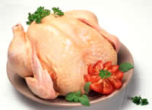
Витамин B_{1-тиамин}
Участвует в обмене веществ,
регулирует циркуляцию крови
и кроветворение, работу гладкой
мускулатуры, активизирует работу
мозга. При недостатке-заболевание
Бери-бери (поражение нервной
системы, отставание в росте,слабость и паралич конечностей).
Содержится:
в орехах,
апельсинах,
хлебе
грубого помола,
мясе птицы,
зелени

Slide 4
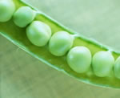
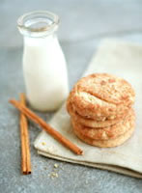
Витамин B_{2-рибофлавин}
Регулирует обмен веществ,
участвует в кроветворении,
снижает усталость глаз, облегчает
поглощение кислорода клетками.
При недостатке - слабость,
снижение аппетита, воспаление
слизистых оболочек, нарушение
функций зрения
Содержится:
в мясе,
молочных продуктах,
зеленых овощах,
зерновых и бобовых
культурах

Slide 5
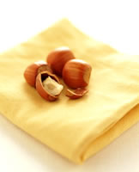
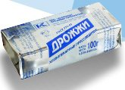
Витамин B_{5-пантотеновая к-та}
Регулирует
работу надпочечников,
усвоение витаминов,
синтез антител,
жировой обмен
Содержится:
в горохе,
дрожжах, фундуке,
листовых овощах,
цыплятах, крупах,
икре

Slide 6
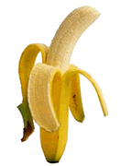
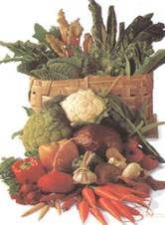
Витамин B_{6-пиридоксин}
Участие в обмене аминокислот,
жиров, работе нервной системы,
снижает уровень холестерина.
При недостатке - анемия,
дерматит, судороги,
расстройство пищеварения
Содержится:
сое, бананах,
в морепродуктах,
картофеле,
моркови,
бобовых

Slide 7
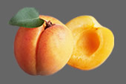
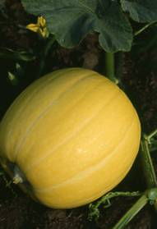
Витамин B_{9-фолиевая к-та}
Участвует в синтезе
нуклеиновых кислот,
аминокислот,
регулирует работу органов кроветворения
Содержится:
в мясе, корнеплодах,
финиках, абрикосах,
грибах, тыкве,
отрубях

Slide 8


Витамин B_{12-цианкобаламин}
Усиливает иммунитет,
участвует в кроветворении,
нормализует кровяное
давление. При недостатке-
злокачественная анемия и
дегенеративные изменения
нервной ткани
Содержится:
в сое, субпродуктах,
сыре, устрицах,
дрожжах,
яйцах

Slide 9

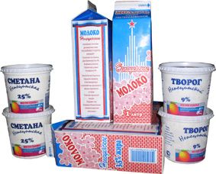

Витамин B_{13-оротовая к-та}
Стимулирует обмен белков,
нормализует работу печени,
улучшает
репродуктивное здоровье
Содержится:
в молоке и
молочных продуктах,
печени,
дрожжах

